Slide 1
PHẦN 2: CHẤT VÀ SỰ BIẾN ĐỔI CỦA CHẤT
CHỦ ĐỀ 9: LIPID – CARBOHYDRATE -
PROTEIN - POLYMER
BÀI 25: LIPID VÀ CHẤT BÉO

Slide 2
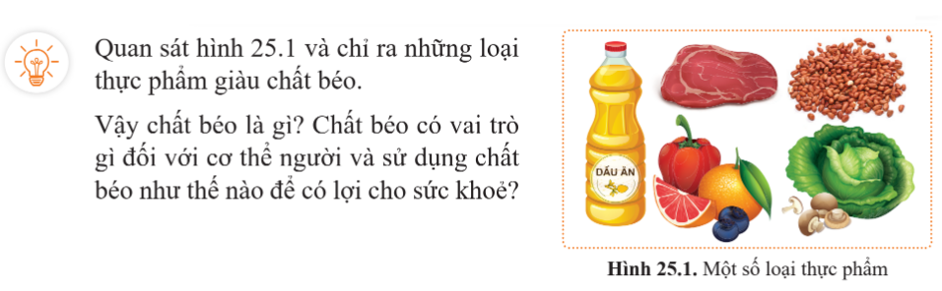

Slide 3
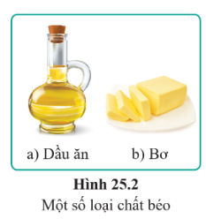
BÀI 25: LIPID VÀ CHẤT BÉO
I. LIPID
- Lipid là những hợp chất hữu cơ có trong tế bào sống, không tan trong nước nhưng tan trong một số dung môi hữu cơ như xăng, dầu hỏa, benzene (C₆H₆ ),…
- Lipid gồm chất béo (dầu, mỡ), sáp,…
- Lipid là thành phần chính của tế bào; chất béo là nguồn dự trữ năng lượng quan trọng của cơ thể.
II. CHẤT BÉO
1. Trạng thái tự nhiên và tính chất vật lí
? Trong tự nhiên, lipid có ở đâu?
? Lipid tan được trong các dung môi nào sau đây: nước, dầu hỏa, benzene?
? Lipid tham gia cấu tạo nên bộ phận nào của tế bào?

Slide 4
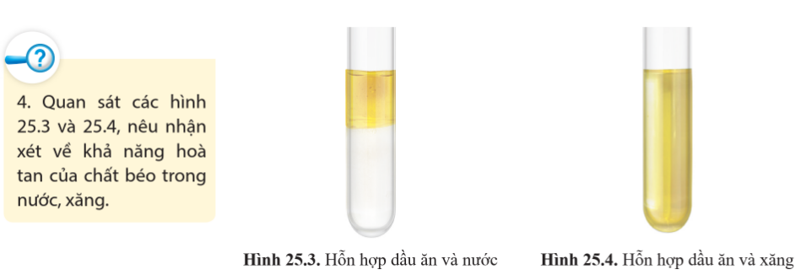
Dầu ăn không tan trong nước nhưng tan tốt trong xăng.

Slide 5
BÀI 25: LIPID VÀ CHẤT BÉO
I. LIPID
- Lipid là những hợp chất hữu cơ có trong tế bào sống, không tan trong nước nhưng tan trong một số dung môi hữu cơ như xăng, dầu hỏa, benzene (C₆H₆ ),…
- Lipid gồm chất béo (dầu, mỡ), sáp,…
- Lipid là thành phần chính của tế bào; chất béo là nguồn dự trữ năng lượng quan trọng của cơ thể.
II. CHẤT BÉO
1. Trạng thái tự nhiên và tính chất vật lí
- Chất béo là thành phần chính của dầu, mỡ trong thực vật, động vật.
- Trong điều kiện thường, chất béo ở trạng thái lỏng hoặc rắn. Chất béo nhẹ hơn nước; không tan trong nước; tan trong xăng, dầu hỏa, benzene,…
2. Cấu tạo của chất béo

Slide 6
CH₂ – CH - CH₂
│ │ │
OH OH OH
glycerol
C₃H₅(OH)₃
p, t⁰
CHẤT
BÉO
acid béo
R - COOH
? Chất béo có cấu tạo như thế nào?

Slide 7
BÀI 25: LIPID VÀ CHẤT BÉO
I. LIPID
II. CHẤT BÉO
1. Trạng thái tự nhiên và tính chất vật lí
- Chất béo là thành phần chính của dầu, mỡ trong thực vật, động vật.
- Trong điều kiện thường, chất béo ở trạng thái lỏng hoặc rắn. Chất béo nhẹ hơn nước; không tan trong nước; tan trong xăng, dầu hỏa, benzene,…
2. Cấu tạo của chất béo
- Chất béo là triester của glycerol với acid béo.
- Công thức tổng quát của chất béo: (RCOO)₃C₃H₅.
Ví dụ: C₁₇H₃₅ – COO – CH₂
│
C₁₇H₃₅ – COO – CH
│
C₁₇H₃₅ – COO – CH₂
C₁₇H₃₃ – COO – CH₂
│
C₁₅H₃₁ – COO – CH
│
C₁₇H₃₅ – COO – CH₂

Slide 8
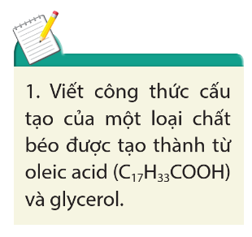
C₁₇H₃₃ – COO – CH₂
│
C₁₇H₃₃ – COO – CH
│
C₁₇H₃₃ – COO – CH₂

Slide 9
BÀI 25: LIPID VÀ CHẤT BÉO
II. CHẤT BÉO
2. Cấu tạo của chất béo
- Chất béo là triester của glycerol với acid béo.
- Công thức tổng quát của chất béo: (RCOO)₃C₃H₅.
Ví dụ: C₁₇H₃₅ – COO – CH₂
│
C₁₇H₃₅ – COO – CH
│
C₁₇H₃₅ – COO – CH₂
C₁₇H₃₃ – COO – CH₂
│
C₁₅H₃₁ – COO – CH
│
C₁₇H₃₅ – COO – CH₂
3. Tính chất hóa học
- Chất béo tác dụng với dung dịch kiềm tạo thành glycerol và hỗn hợp muối của acid béo.
t⁰
(RCOO)₃C₃H₅ + 3NaOH 3RCOONa + C₃H₅(OH)₃
- Phản ứng trên được gọi là phản ứng xà phòng hóa.

Slide 10
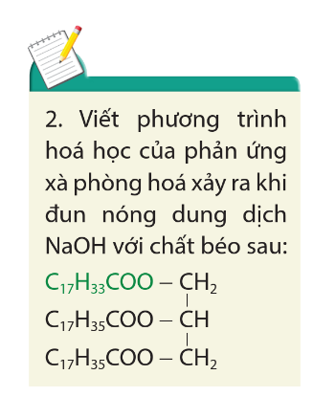
C₁₇H₃₃ – COO – CH₂
│
C₁₇H₃₅ – COO – CH
│
C₁₇H₃₅ – COO – CH₂
C₁₇H₃₃ – COO – Na
C₁₇H₃₅ – COO – Na
C₁₇H₃₅ – COO – Na
HO– CH₂
│
HO– CH
│ HO– CH₂
t⁰
+ 3NaOH
+
C₁₇H₃₃COONa + 2C₁₇H₃₅COONa + C₃H₅(OH)₃

Slide 11
BÀI 25: LIPID VÀ CHẤT BÉO
II. CHẤT BÉO
3. Tính chất hóa học
- Chất béo tác dụng với dung dịch kiềm tạo thành glycerol và hỗn hợp muối của acid béo.
t⁰
(RCOO)₃C₃H₅ + 3NaOH 3RCOONa + C₃H₅(OH)₃
- Phản ứng trên được gọi là phản ứng xà phòng hóa.
4. Ứng dụng của chất béo
- Chất béo là nguồn dinh dưỡng quan trọng của người và động vật.
- Chất béo là nguyên liệu trong công nghiệp: điều chế glycerol, xà phòng và các loại sữa tắm.
5. Sử dụng chất béo một cách hợp lí để có lợi cho sức khỏe
? Chất béo có vai trò gì với cơ thể và đời sống?

Slide 12
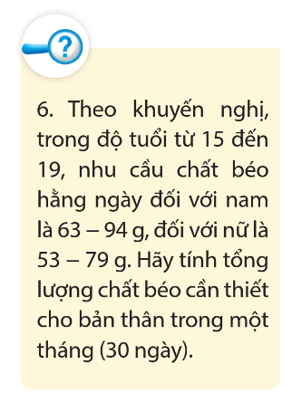
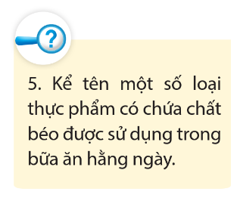

Tổng lượng chất béo của nam độ tuổi 15 – 19 trong 1 tháng là:
63.30 – 94.30 = 1890 – 2820 g.
Tổng lượng chất béo của nữ độ tuổi 15 – 19 trong 1 tháng là:
53.30 – 79.30 = 1590 – 2370g.
Một số thực phẩm có chứa chất béo sử dụng trong bữa ăn: dầu ăn, mỡ, lạc, vừng,…

Slide 13
BÀI 25: LIPID VÀ CHẤT BÉO
II. CHẤT BÉO
3. Tính chất hóa học
- Chất béo tác dụng với dung dịch kiềm tạo thành glycerol và hỗn hợp muối của acid béo.
t⁰
(RCOO)₃C₃H₅ + 3NaOH 3RCOONa + C₃H₅(OH)₃
- Phản ứng trên được gọi là phản ứng xà phòng hóa.
4. Ứng dụng của chất béo
- Chất béo là nguồn dinh dưỡng quan trọng của người và động vật.
- Chất béo là nguyên liệu trong công nghiệp: điều chế glycerol, xà phòng và các loại sữa tắm.
5. Sử dụng chất béo một cách hợp lí để có lợi cho sức khỏe
Để có lợi cho sức khỏe, cần sử dụng chất béo một cách hợp lí:
- Đảm bảo lượng chất béo cần thiết trong khẩu phần ăn hàng ngày phù hợp.
- Đảm bảo cân đối giữa tỉ lệ chất béo có nguồn gốc động vật và chất béo có nguồn gốc thực vật.

Slide 14
Bài 1: Lipid là hợp chất hữu cơ
A. có trong động vật và không có trong thực vật.
B. có trong thực vật và không có trong động vật.
C. không có trong động vật, thực vật.
D. có trong động vật và thực vật.
Bài 2: Lipid tan được trong
A. nước và xăng. B. dung dịch muối ăn và dầu hoả.
C. xăng, dầu hoả, benzene. D. nước và benzene.
Bài 3: Trong số các loại hạt ngô, đậu xanh, lạc (đậu phộng), gạo, loại chứa nhiều chất béo nhất là
lạc. B. Ngô. C. Gạo. D. đậu xanh.

Slide 15
Bài 4: Khi cho dầu ăn vào ống nghiệm đựng nước và ống nghiệm đựng xăng, các hiện tượng quan sát được sẽ là:
A. Dầu ăn nổi trên mặt nước và trên mặt xăng.
B. Dầu ăn chìm xuống phía dưới nước và tan trong xăng.
C. Dầu ăn tan trong nước và tan trong xăng.
D. Dầu ăn nổi trên mặt nước và tan trong xăng.
Bài 5: Chất béo có công thức tổng quát là
A. (R)₃COOC₃H₅. B. (RCOO)₃C₃H₅.
C. RCOO(C₃H₅)₃. D. R(COOC₃H₅)₃.

Slide 16
Bài 6: Một triester của glycerol có công thức cấu tạo như sau:
C₁₇H₃₃ – COO – CH₂
│
C₁₇H₃₅ – COO – CH
│
C₁₅H₃₁ – COO – CH₂
a) Viết phương trình hoá học của phản ứng xà phòng hoá triester trên bằng dung dịch NaOH.
b) Tính khối lượng hỗn hợp muối tạo thành khi 1 mol triester trên phản ứng hết với dung dịch NaOH.
Bài 7: Khi đun nóng một triester của glycerol với acid béo trong dung dịch NaOH người ta thu được glycerol và hỗn hợp hai muối có công thức C₁₇H₃₅COONa và C₁₇H₃₃COONa với tỉ lệ số mol tương ứng là 2 : 1. Hãy viết công thức cấu tạo có thể có của triester trên.

